Slide 1
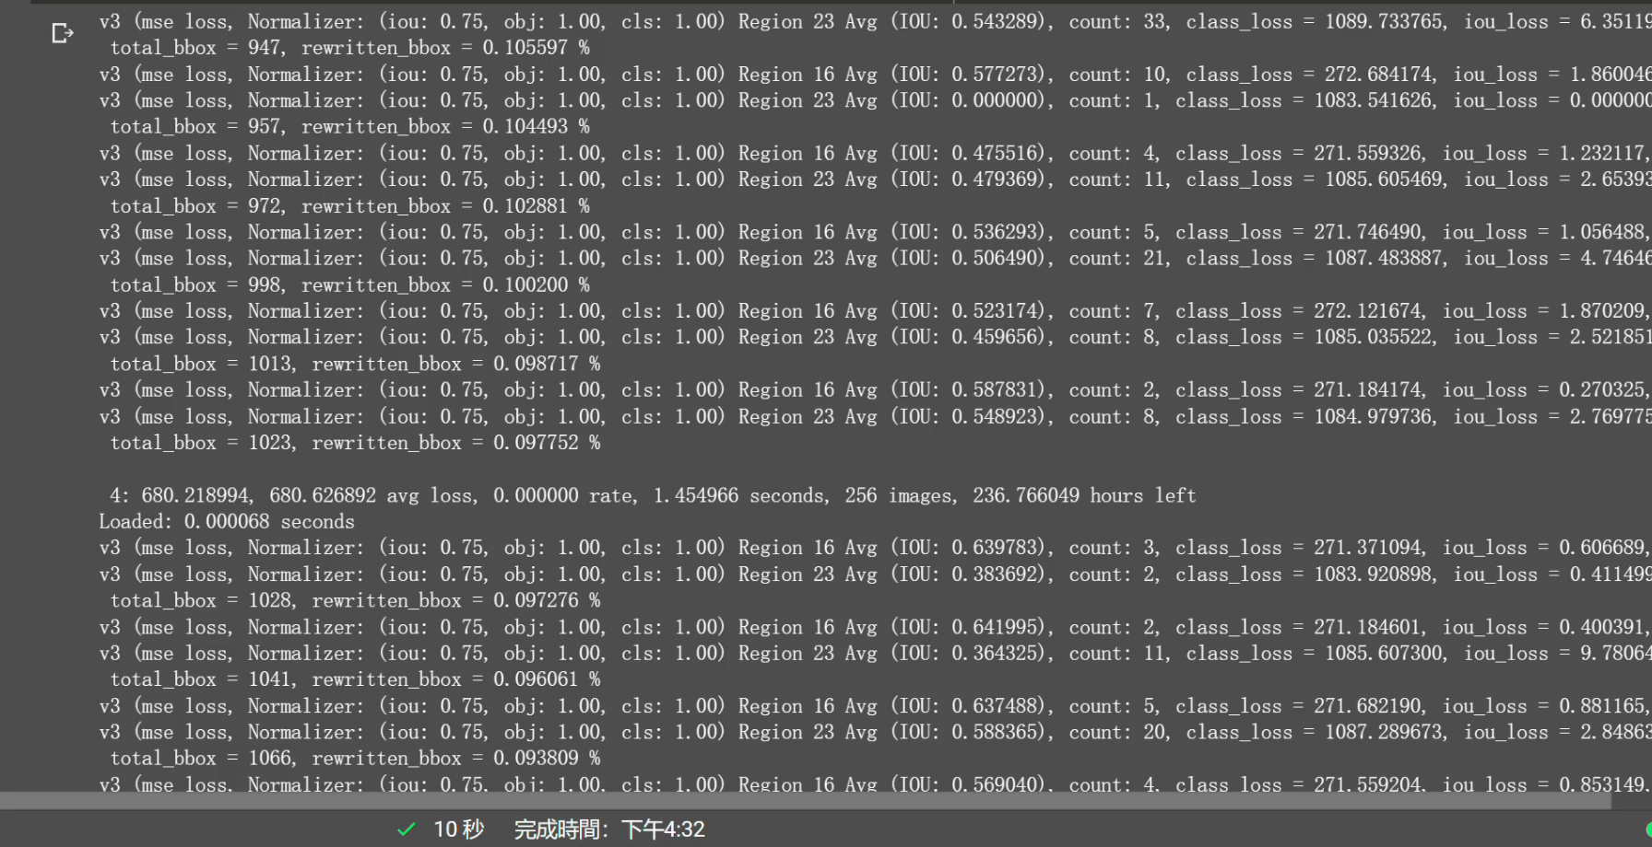

Face And Mask
口罩偵測
Y O L O

Slide 2
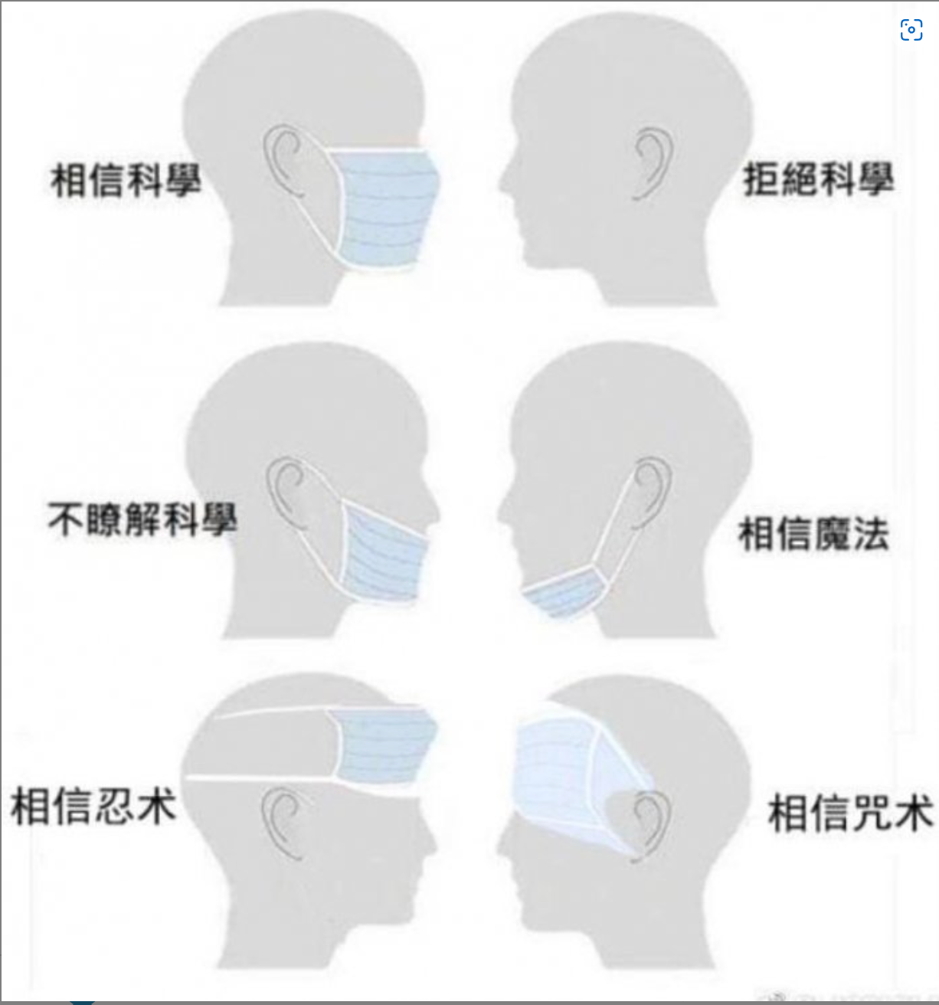

說明
!sed -i "s/subdivisions=4/subfivisions=8/g" cfg/yolov3-tiny-obj.cfg
!/content/darknet/darknet detector train cfg/obj.data cfg/yolov3-tiny-obj.cfg darknet53.conv.74 -dont_show
把口罩戴好
相信忍術
相信咒術

Slide 3
說明
透過辨識 抓出戴口罩的況
使用 Yolo演算法
使用 colab訓練
使用 python輔助

Slide 4
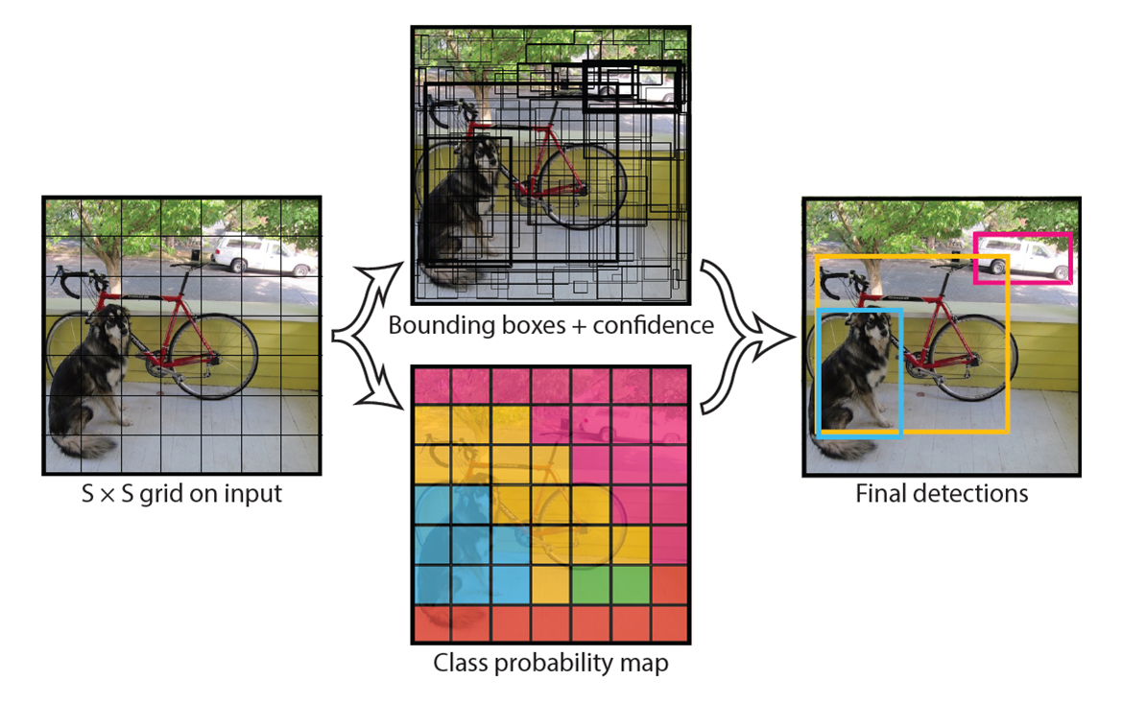
說明
Yolo
直接將圖片分成很多區塊
保留信心程度高的地方
(x,y ,w,h ,confidence)

Slide 5
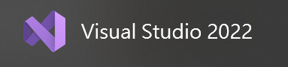
如何訓練
標記出要的地方
pip install pyqt5 –user
pip install labelimg
使用python進行轉檔
: voc2yolo.py

Slide 6
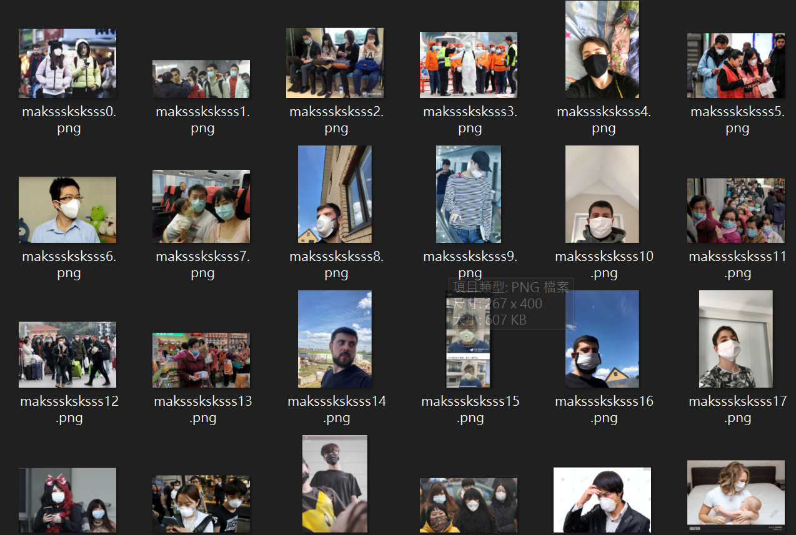
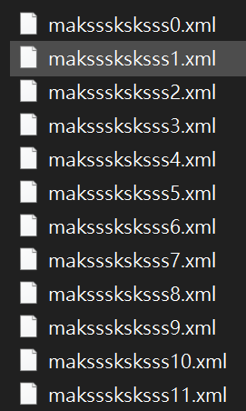

所以!
Kaggle 資料建模競賽平台
直接下載一些訓練用資料來用
png 圖片檔
XML 標記檔

Slide 7
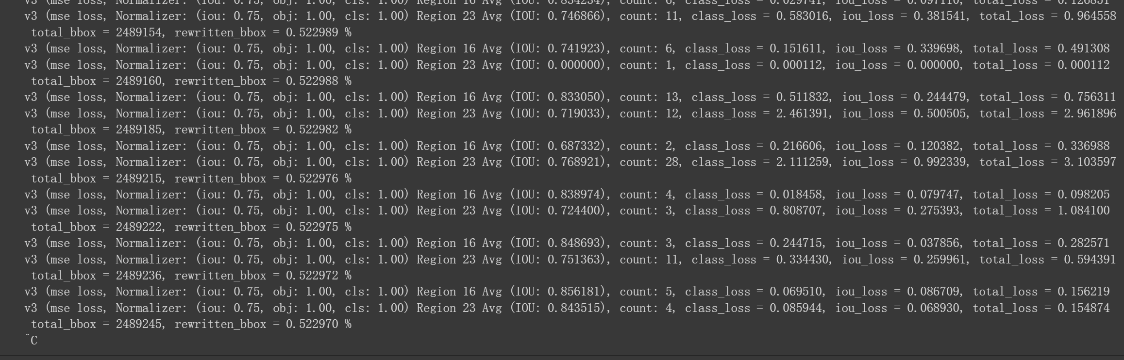
colab
從github 安裝dartnet
把所有資料丟到雲端
直接使用Yolo組態
匯入圖片資料開始訓練

Slide 8
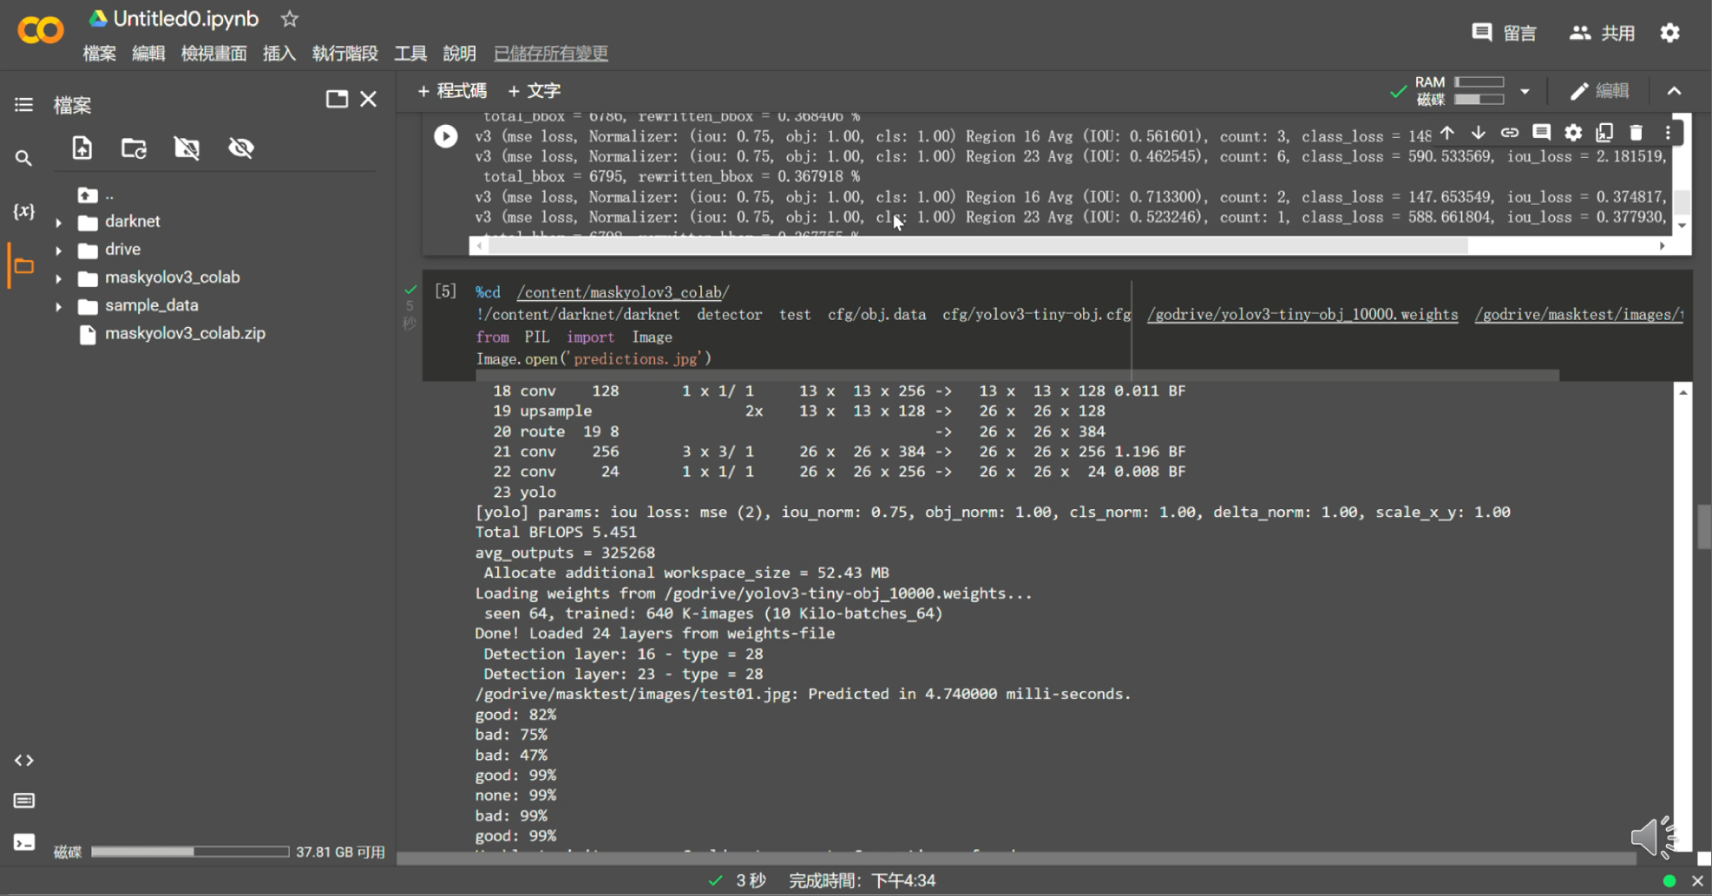

Slide 9
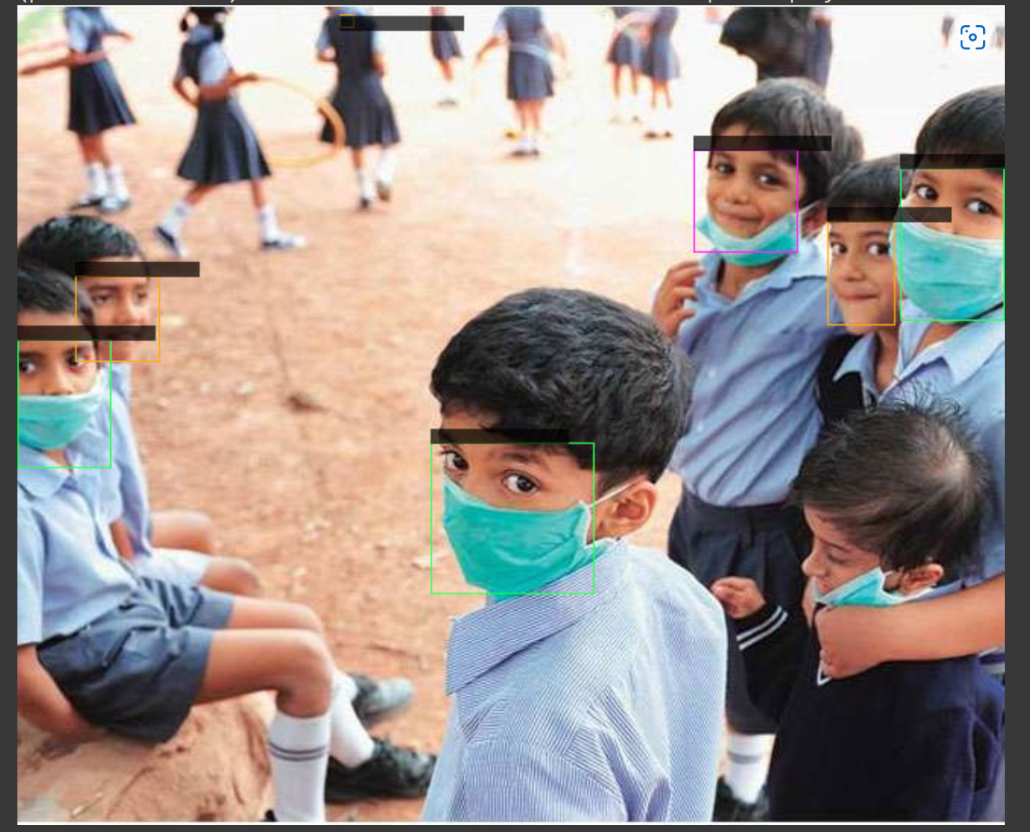
colab
測試結果
綠色 有 戴好
紫色 有 沒戴好
橘色 有 沒戴

